Slide 1
Atualizado em janeiro de 2017.

Slide 2
Sumário
Antes de fazer a solicitação de custeio .................................................... Como realizar o cadastro no SCNES ......................................................... Acesso ao sistema – Gestor ........................................................................ Acesso ao sistema – Cadastrador ............................................................... Cadastrar proposta de custeio .................................................................... Consultar proposta cadastrada ................................................................... Possíveis status da proposta ....................................................................... Contatos ..................................................................................................... | 03 04 05 09 11 18 20 22

Slide 3
ANTES DE FAZER A SOLICITAÇÃO DE CUSTEIO
O polo deverá:
Estar com a 3ª parcela favorável ou 3ª parcela paga, ou ter sido habilitado em portaria
como Similar ao Programa Academia da Saúde.
Ser cadastrado no Cadastro Nacional de Estabelecimentos de Saúde – CNES.
Código 74 – Polo Academia da Saúde (ou código da UBS para polos similares); e/ou
Código 12 – Estrutura de Academia da Saúde.

Slide 4
Como realizar o cadastro no SCNES
PASSO 1
Cadastrar o estabelecimento
No código 74 (quando for o caso) e no código 12
PASSO 2
Cadastrar o profissional no polo
- Pelo menos:
Um profissional de 40h ou;
Dois profissionais de no mínimo 20h cada.
De acordo com lista de CBO descrita na Portaria nº 1.707/2016.
PASSO 3
Cadastrar o serviço
Incluir o código 159 003 da tabela de serviços especializados no código 74 ou no CNES da UBS com código 12.
CÓDIGO 74:
Deverá ser utilizado para polos com espaço específico.
*para os polos similares, poderá ser utilizado o código da UBS.
CÓDIGO 12
Deverá ser utilizado POR TODOS OS POLOS!
*Caso a estrutura física esteja em uma UBS, cadastrar o código 12 no CNES da UBS.
Com o cadastro do código 159 003 no CNES será possível
registrar a produção das seguintes ações:
01.01.01.001-0- atividade educativa/orientação em grupo na atenção básica;
01.01.01.003-6- prática corporal/atividade física em grupo;
01.01.01.004-4- práticas corporais em medicina tradicional chinesa; e/ou
03.01.01.03-0- consulta de profissionais de nível superior na AB.
Exemplo de cadastramento
Polo com espaço específico: cadastrar 74+12
Polo dentro da UBS: cadastrar só o código 12 vinculado ao CNES da UBS.

Slide 5
Acesse: saips.saude.gov.br
Acesso do Gestor
O acesso do gestor é com CNPJ e senha do Fundo Municipal de Saúde

Slide 6
Acesso do Gestor
O Gestor Municipal tem a função de cadastrar e definir as permissões dos cadastradores
que irão inserir as propostas no sistema e consultar as propostas de custeio cadastradas.
Para cadastrar o cadastrador, clicar em
Cadastradores, Consulta e em novo.
Caso o Gestor queira fazer alguma alteração no perfil do cadastrador, basta clicar no
ícone “alterar cadastrador”. A alteração pode ser feita sempre que necessário.

Slide 7
Acesso do Gestor
Ativar o cadastrador selecionando a opção “SIM”. Se a opção “NÃO” for escolhida, o cadastrador receberá a senha mas não terá acesso ao sistema;
Na opção “Proposta cadastrada deve ser liberada pelo gestor”, marcar:
- SIM para o caso de as propostas feitas pelo cadastrador serem liberadas e enviadas para o MS apenas pelo gestor; e
– NÃO, caso o cadastrador seja liberado para enviar as propostas diretamente para o MS.
Liberar o cadastrador para a área técnica “Coordenação Geral de Alimentação e Nutrição” e clicar em adicionar.

Slide 8
Acesso do Gestor
O gestor pode acompanhar as propostas cadastradas clicando em Proposta e em Consulta e inserir o número da proposta de custeio que foi gerado pelo SAIPS.
Quando marcar a opção que a proposta cadastrada deve ser liberada pelo gestor antes de ser enviada para o MS, deverá analisar a proposta feita pelo cadastrador e liberar a proposta para ser enviada para o MS para análise. Nesse caso, o status da proposta ficará “A liberar” e só será analisada após a liberação.

Slide 9
Acesse: saips.saude.gov.br
Acesso do Cadastrador
O acesso do cadastrador é com CPF e a senha que foi enviada para o e-mail informado pelo gestor durante o cadastro.
Atenção!
Caso tenha esquecido a senha, clique em Nova senha, e a mesma será
reenviada para o e-mail cadastrado;
Se a senha não estiver na caixa de entrada, verifique a caixa de SPAM.

Slide 10
Acesso do Cadastrador
Selecione o CNPJ para o qual a proposta será inserida e clique em “Selecionar”.
10

Slide 11
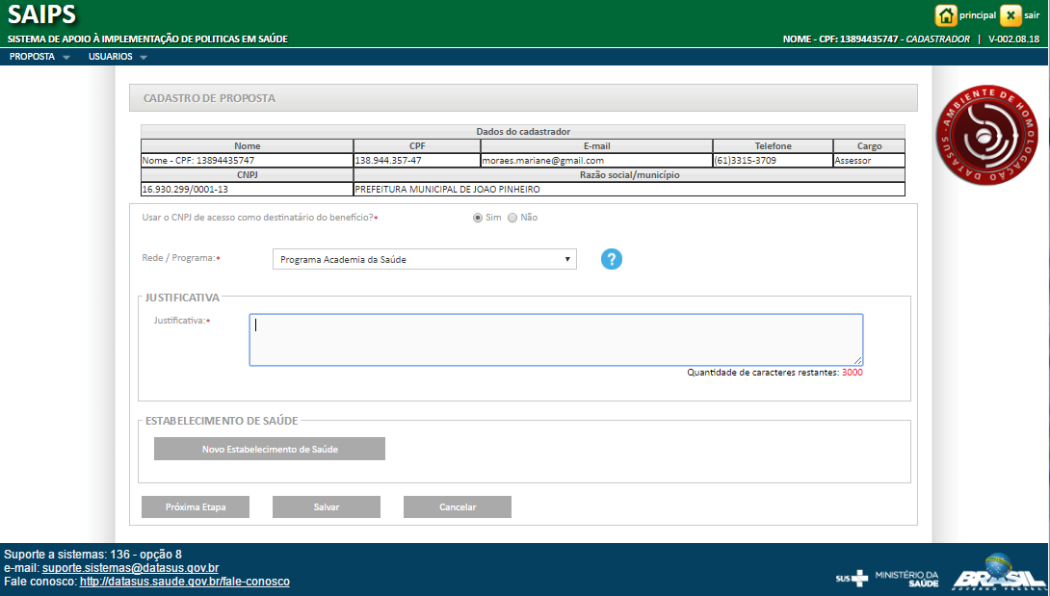
Acesso do Cadastrador
Para iniciar o cadastro, clique em Proposta e em Cadastro.
Selecione SIM para o CNPJ beneficiário, pois deve ser o mesmo CNPJ do cadastro.
Selecione a Rede/Programa –
PROGRAMA ACADEMIA DA SAÚDE;
Essa rede/programa só aparecerá na tela se o gestor tiver liberado o cadastrador para a área técnica “Coordenação Geral de Alimentação e Nutrição”.
Clique em Novo Estabelecimento de Saúde.

Slide 12
Acesso do Cadastrador
Selecione o Componente/Serviço específico:
"Academia da Saúde – Novas solicitações” – para polos construídos com a 3ª parcela favorável ou paga.
“Academia da Saúde – Similaridade” – tanto os que querem ser reconhecidos, quanto os já habilitados como similares mas ainda não estão cadastrados no SAIPS
“Academia da Saúde – Transição dos polos custeados da SVS para a SAS” – para os 201 polos que já recebiam custeio pela SVS, mas passaram a receber pela SAS
"Habilitação para municípios COM NASF implantado que já recebem Custeio do Programa Academia da Saúde” – Para municípios que já foram habilitados ao custeio em portarias anteriores, mas ainda não estão cadastrados no SAIPS
Insira o número do CNES DO POLO a ser beneficiado e clique em validar.
A abrangência deve ser municipal.

Slide 13
Acesso do Cadastrador
Para polo construído com recurso do MS, selecionar “Ministério da Saúde”, inserir o número da proposta de construção ou do processo e clicar em validar. (usar apenas números)

Slide 14
Acesso do Cadastrador
Para polo reconhecido como SIMILAR ao Programa Academia da Saúde pelo Ministério da Saúde, selecionar “Próprios” ou “Outros”.

Slide 15
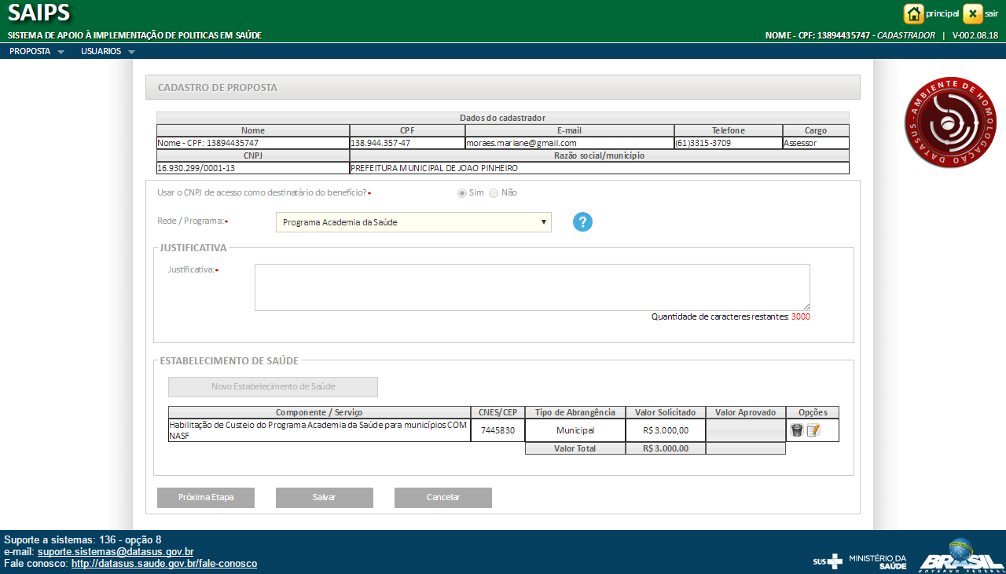
Acesso do Cadastrador
Inserir a justificativa para a solicitação de custeio.
15

Slide 16
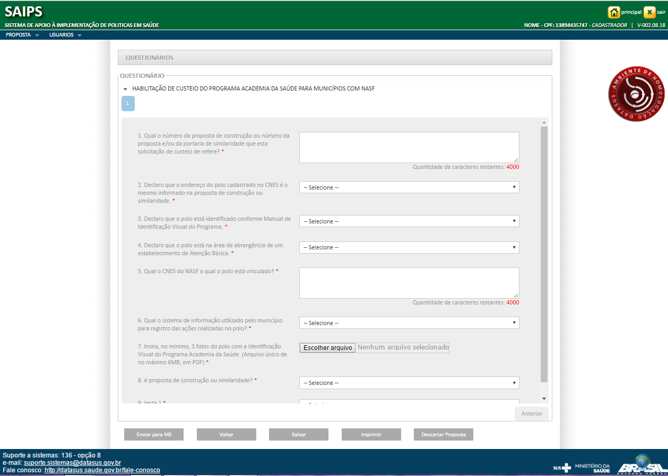
Acesso do Cadastrador
Responder ao questionário;
Clicar em salvar para salvar a proposta e poder realizar alguma alteração no cadastro antes de ser enviada para análise, ou;
Clicar em Enviar para o MS para enviar a proposta para análise.
Caso deseje, por algum motivo, apagar a proposta criada, clicar em Descartar Proposta. Essa opção só fica ativa caso a proposta esteja incompleta ou em diligência (caso em que foi enviada para o MS, analisada e devolvida para adequações).
Inserir, no mínimo, 3 fotos do polo com a Identificação Visual do Programa Academia da Saúde. (Arquivo único de no máximo 6MB, em PDF), conforme padrões visuais apresentados no Manual de Identidade Visual - MIV do Ministério da Saúde, disponível para consulta no site www.saude.gov.br/academiadasaude. As fotos devem mostrar, minimamente, a fachada da estrutura e alguma atividade sendo desenvolvida dentro do polo.
Insira o número do CNES da UBS
que o NASF está vinculado.
*Este item aparece apenas para algumas propostas anteriores a 2017
16

Slide 17
Acesso do Cadastrador
Se o cadastrador estiver liberado pelo gestor para mandar a proposta diretamente para análise no MS, a mensagem que irá aparecer é: “A proposta nºXXX foi concluída e enviada para análise do MS com sucesso.”
Se a proposta cadastrada deve ser liberada pelo gestor antes de enviar para o MS, a mensagem que irá aparecer é: “A proposta nºXXX foi concluída e enviada para liberação do gestor estadual/municipal com sucesso.”
Nesse caso, a proposta ficará com status “A liberar” e só será analisada pelo
Ministério da Saúde após liberação da proposta pelo gestor.
Após todas as etapas concluídas, acompanhe a proposta utilizando o
número da proposta que foi gerado, conforme orientação a seguir.
17

Slide 18
Acesso do Cadastrador
O cadastrador pode acompanhar as propostas cadastradas clicando em Proposta e em Consulta e inserir o número da proposta de custeio que foi gerado pelo SAIPS.
Clicar no ícone visualizar a análise para visualizar os motivos que geraram a diligência.
Clicar no ícone ajustar proposta para realizar as adequações solicitadas.

Slide 19
ATENÇÃO!
A análise é feita por “blocos”.
Apenas o bloco que estiver “para adequação” poderá ser corrigido.
Nesse exemplo o bloco “Unidade beneficiada” está confirmado, não pode mais ser alterado. O parecerista solicita a adequação da proposta apenas no bloco “questionário”, então a diligência diz respeito apenas a esse bloco e somente ele poderá/deverá ser alterado.

Slide 20
POSSÍVEIS STATUS DA PROPOSTA
As propostas enviadas ao Ministério da Saúde serão analisadas conforme critérios do Programa, disponíveis em portarias e disponibilidade orçamentária.
Após a análise pelo MS, a proposta poderá ter as seguintes situações:
Aprovada.
Quando a proposta de custeio ficar “aprovada”, o proponente deverá aguardar a portaria de habilitação. Haverá uma portaria de habilitação por mês, sempre que houver propostas aprovadas; O fechamento da portaria será no dia 10 de cada mês e a publicação da portaria dependerá de trâmites internos, sendo assim, não há data exata de publicação.
Rejeitada.
Quando a proposta de custeio ficar “rejeitada”, o proponente poderá visualizar o motivo visualizando a análise; Não haverá a possibilidade, nesse caso, de correção da proposta.
19
20

Slide 21
Em diligência.
Quando a proposta de custeio ficar “em diligência”, o cadastrador deverá fazer a correção da proposta e reenviá-la para análise do MS. Somente o cadastrador poderá alterar os itens em diligência. O gestor municipal ou estadual poderá visualizar a proposta, mas não poderá alterá-la.
Incompleta.
Quando a proposta de custeio ficar “Incompleta”, ela ainda não foi finalizada pelo cadastrador. Nesse caso, o cadastrador poderá clicar em “Descartar Proposta” para excluí-la do sistema.
A liberar.
Quando a proposta de custeio ficar “A liberar”, significa que a opção que a proposta cadastrada deve ser liberada pelo gestor antes de ser enviada para o MS foi marcada e somente após o Gestor Municipal liberar a proposta, ela será enviada para ser analisada pelo MS.

Slide 22
Enviada para o MS.
Quando a proposta de custeio ficar “Enviada para o MS”, foi finalizada pelo cadastrador e está disponível para o parecerista do MS realizar a análise inicial.
Reenviada para o MS.
Quando a proposta de custeio ficar “Reenviada para o MS”, foi ajustada após ser colocada Em diligência, finalizada e enviada para MS pelo cadastrador, ficando disponível para o parecerista do MS realizar a reanálise.
Gerada portaria/memorando de pagamento.
Quando o gestor técnico do MS gera a portaria/memorando da(s) proposta(s) aprovada(s).
Paga.
Quando SISPAG/FNS mostra que a proposta foi paga. A proposta deve estar aprovada ou gerada portaria/memorando.
20

Slide 23
Dúvidas sobre o sistema do SAIPS:
Dúvidas e demais informações sobre a solicitação de custeio para o Programa Academia da Saúde deverão ser enviadas por e-mail para:
academiadasaude@saude.gov.br
No assunto deve ser colocado: Dúvidas e Informações SAIPS.
É recomendável enviar o print screen das telas junto com as dúvidas.
21
acesse o site www.saude.gov.br/saips

